Slide 1
Nazwij technikę artystyczną

Slide 2
TECHNIKI

Slide 3
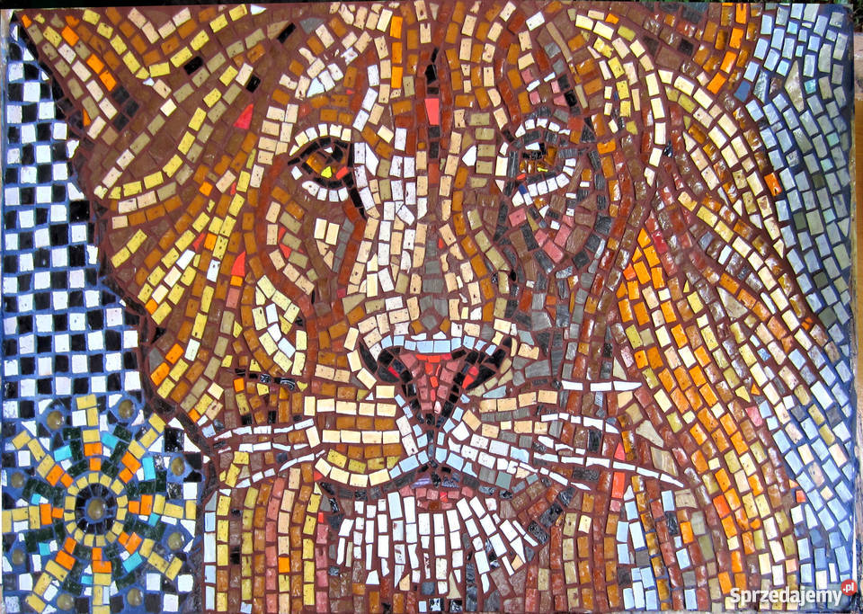

Slide 4
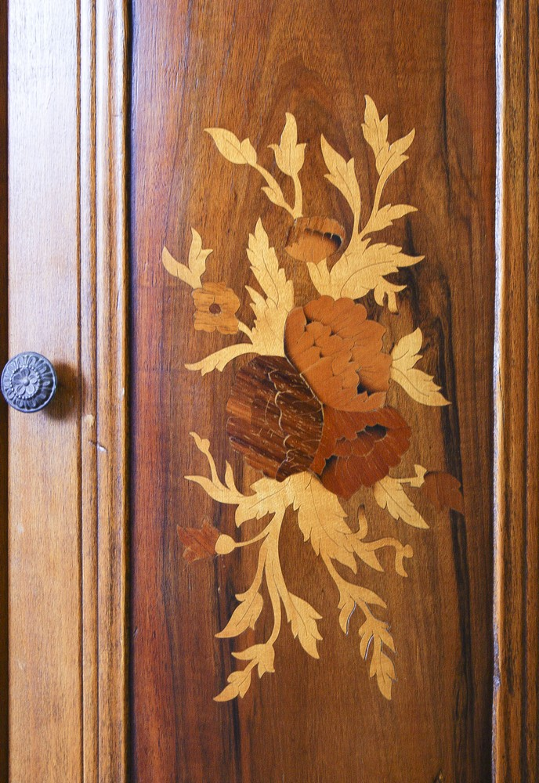

Slide 5
Ready mades

Slide 6
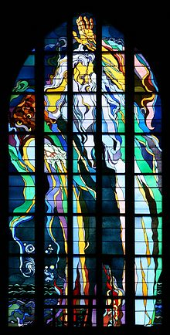

Slide 7
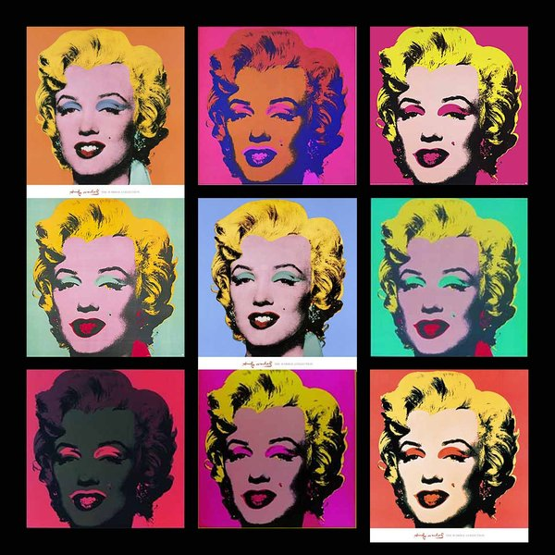
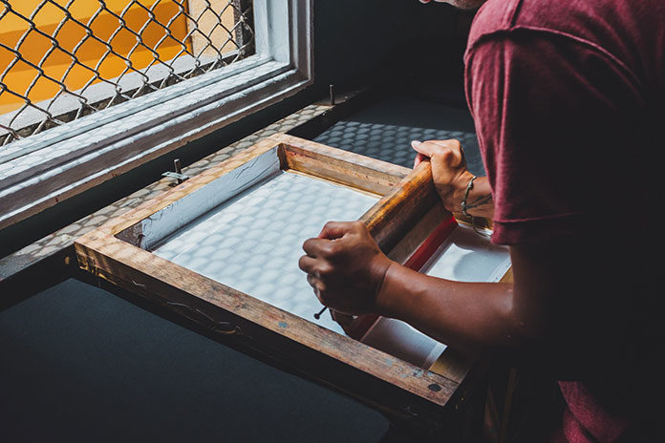

Slide 8
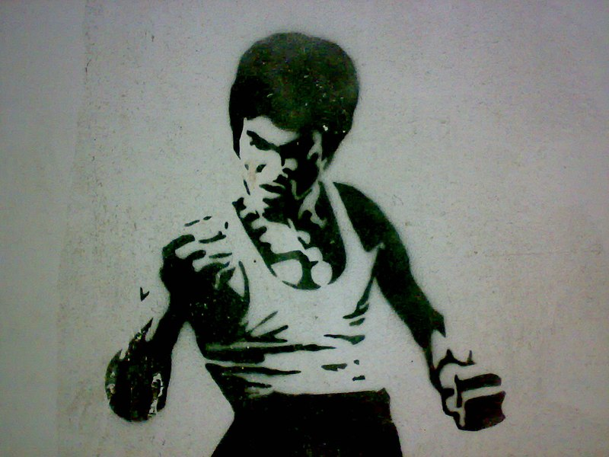

Slide 9
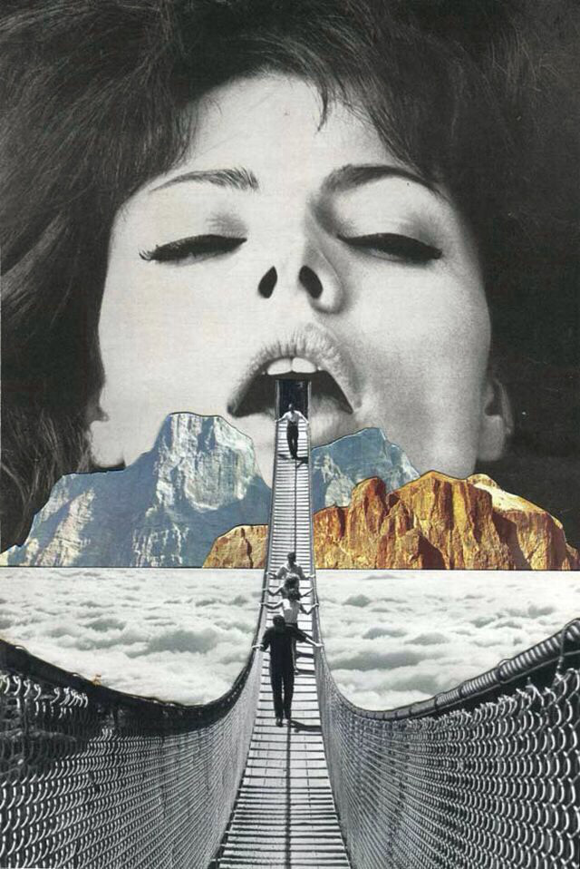
fotomontaż

Slide 10
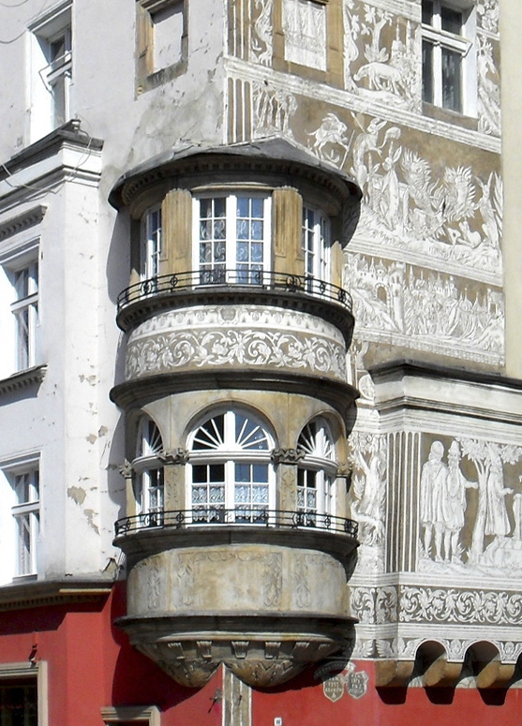

Slide 11
polegał na rozbiciu plamy koloru na zasadnicze barwy widma słonecznego, kładzione na płótnie drobnymi, nieregularnymi plamkami czystych farb, łączących się w oku widza w jednolite płaszczyzny barwne o dużej intensywności i świetlistości. Metodę rozwinął neoimpresjonizm, przekształcając w pointylizm.

Slide 12
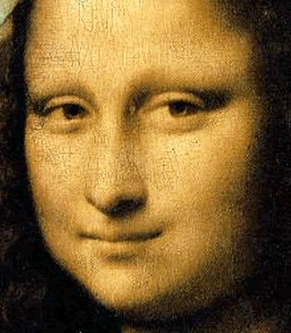
sfumato

Slide 13
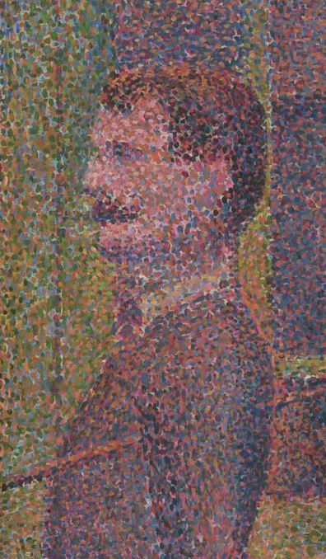
Seurat

Slide 14
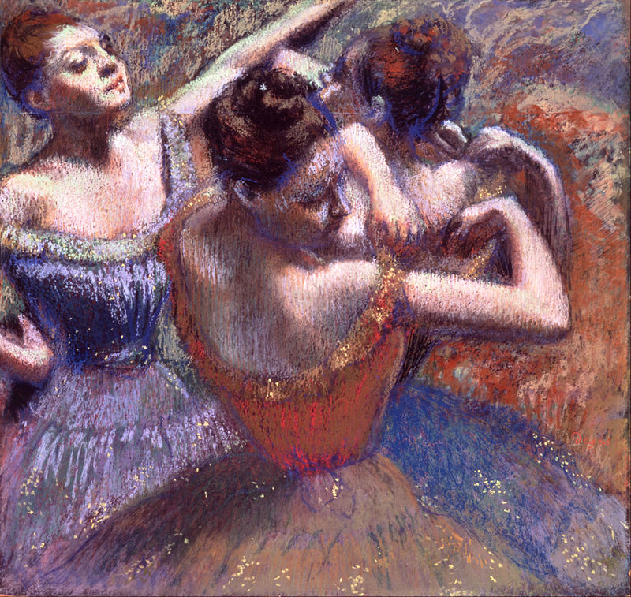

Slide 15
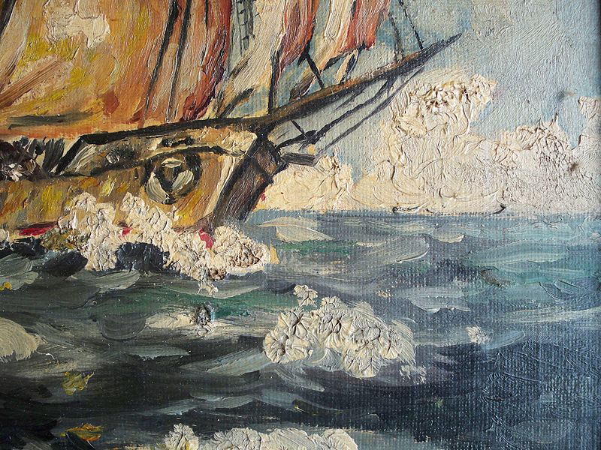

Slide 16
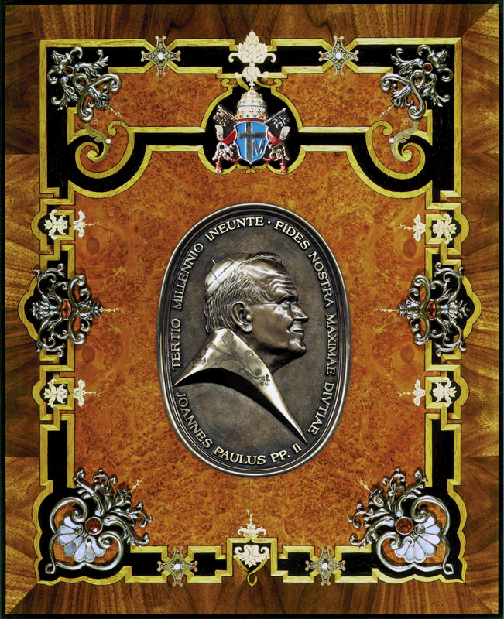

Slide 17
Alla prima

Slide 18
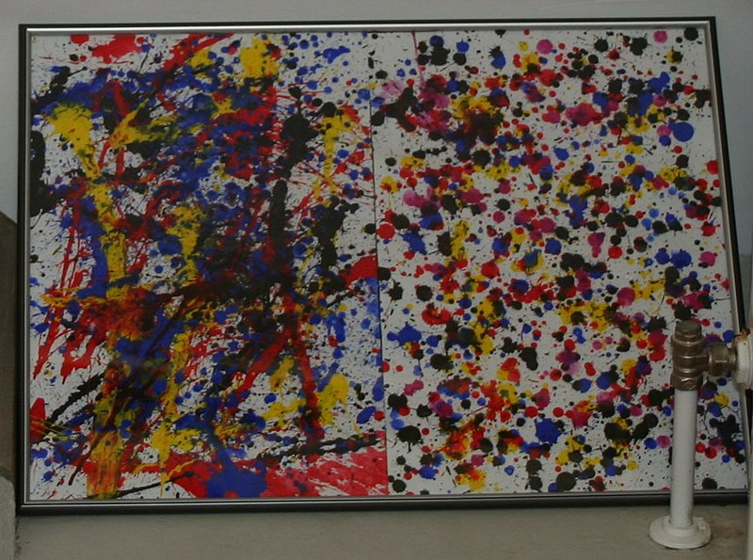

Slide 19
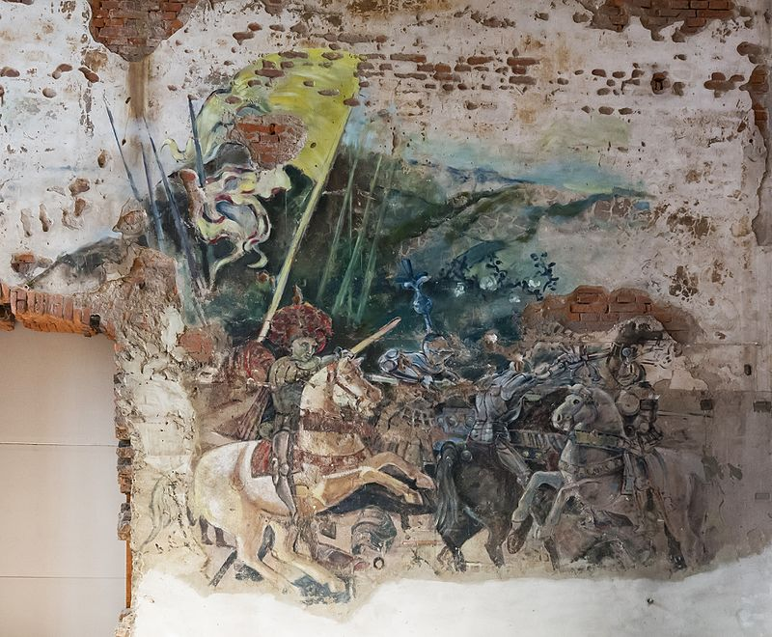
Fresk w Pałacu w Kamieńcu Ząbkowickim

Slide 20
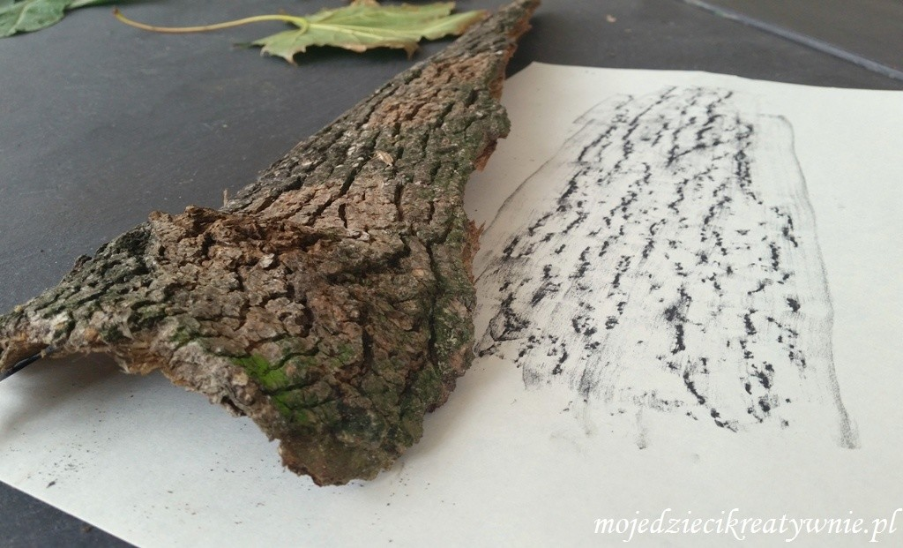
frotaż

Slide 21
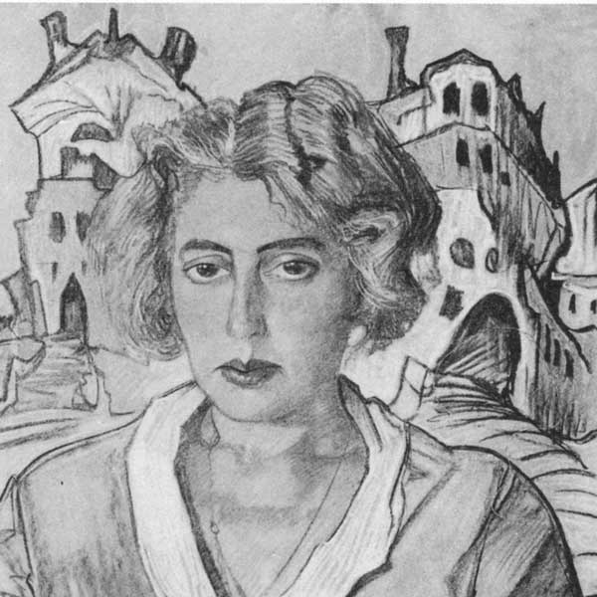

Slide 22
?
Technika, która polegała na stosowaniu farb w spoiwie z wosku pszczelego, czasem z dodatkiem olejów schnących dla zwiększenia płynności farby. Farby nakładano na podłoże w stanie płynnym, za pomocą podgrzewanych metalowych łopatek

Slide 23
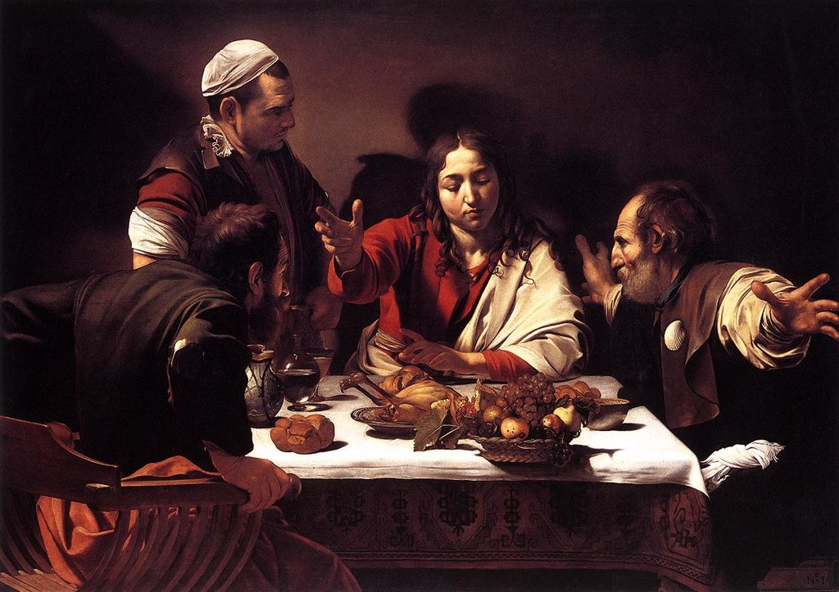
Chiaroscuro
luminizm

Slide 24
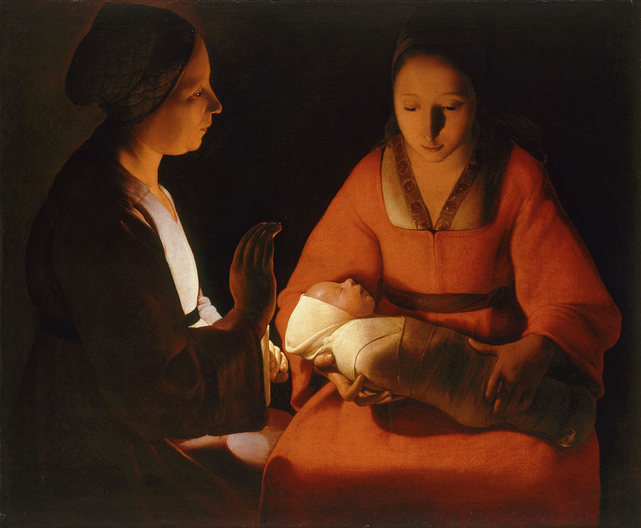
tenebryzm

